Slide 1

4.3 空间直角坐标系
4.3.1 空间直角坐标系

Slide 2


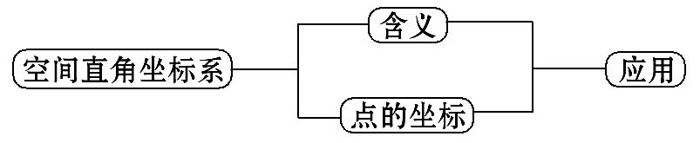
【阅读教材】
根据下面的知识结构图阅读教材,并掌握空间直角坐标系中的点的坐标含义,并会求空间直角坐标系中点的坐标.

Slide 3
【知识链接】
1.平面直角坐标系:以平面中垂直相交于一点O的两条直线分别为x轴,y轴,这时就说建立了平面直角坐标系,其中O是坐标原点,x轴、y轴叫坐标轴.
2.平面直角坐标系中点的坐标:设点M为平面内一个定点,过点M分别作垂直于x轴、y轴的直线,依次交x轴、y轴于点P,Q,点P,Q在x轴、y轴上对应的数x,y组成的数组(x,y)叫点M的坐标.

Slide 4

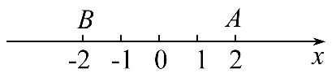
主题:空间直角坐标系及点的坐标
【自主认知】
1.如图数轴上有A,B两点,如何确定A,B两点的位置?
提示:利用A,B两点的坐标2和-2.

Slide 5
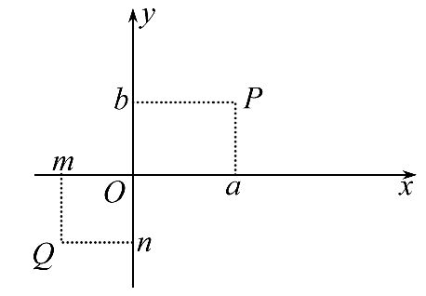
2.如图在平面直角坐标系中,P,Q点的位置,如何确定?
提示:利用P,Q两点的坐标(a,b)和(m,n).

Slide 6
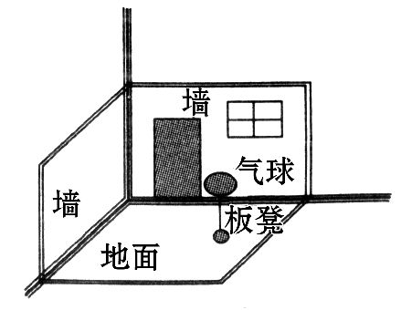
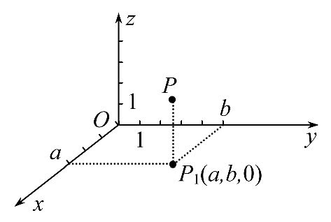
3.如图是一个房间的示意图,我们如何表示板凳和气球的位置?
提示:可借助于平面坐标系的思想建立空间直角坐标系,如图所示:

Slide 7
➡根据以上探究过程,试着写出空间直角坐标系的有关概念.
1.空间直角坐标系
(1)空间直角坐标系的要求:
①三条轴两两_____;
②三条轴两两_____;
③有_____的单位长度.
相交
垂直
相同

Slide 8
(2)空间直角坐标系的构成要素:
①原点:原点O;
②坐标轴:__轴,__轴,__轴;
③坐标平面:____平面,____平面,____平面.
(3)右手直角坐标系的要求:
①右手拇指指向x轴的正方向;
②右手食指指向y轴的正方向;
③右手中指指向z轴的正方向.
x
y
z
xOy
yOz
xOz

Slide 9

2.空间一点的坐标
空间一点M 有序实数组(x,y,z).
其中__称为横坐标,__称为纵坐标,__称为竖坐标.
x
y
z

Slide 10
【合作探究】
1.空间直角坐标系建系的位置不同,点的坐标相同吗?
提示:建立坐标系是解题的关键,坐标系建立的不同,点的坐标也不同,但点的相对位置是不变的,坐标系的不同也会引起解题过程的难易程度不同,因此解题时要慎重建立空间直角坐标系.

Slide 11
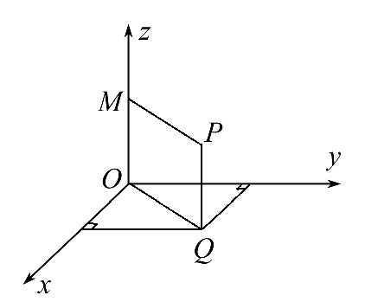
2.在给定空间直角坐标系下,如何确定空间一点P的坐标?
提示:过点P作平面xOy的垂线,垂足为Q,在平面xOy内过点Q分别作x轴,y轴的垂线确定点P的横坐标,纵坐标,再过点P作平行于OQ的直线PM交z轴于点M,确定点P的竖坐标.

Slide 12
3.设点M的坐标为(a,b,c),过点M分别作xOy平面,yOz平面,xOz平面的垂线,那么三个垂足的坐标分别如何?
提示:分别是(a,b,0),(0,b,c),(a,0,c).

Slide 13
【过关小练】
1.关于空间直角坐标系的叙述正确的是 ( )
A.P(x,y,z)中x,y,z的位置可以互换
B.空间直角坐标系中的点与一个三元有序数组是一种一一对应关系
C.空间直角坐标系中的三条坐标轴把空间分为八个部分
D.某点在不同的空间直角坐标系中的坐标位置可以相同
【解析】选B.A,D易知错误,对于C应是坐标平面.

Slide 14
2.点(2,0,4)在空间直角坐标系中的位置是 ( )
A.在x轴上 B.在y轴上
C.在xOz平面内 D.在xOy平面内
【解析】选C.由于纵坐标为0,竖坐标不为0,横坐标不为0,故该点在xOz平面内.

Slide 15
【归纳总结】
1.对空间点的坐标的两点说明
(1)在空间直角坐标系下,任一点与有序实数组(x,y,z)是唯一对应的.
(2)空间直角坐标系与平面直角坐标系有很多类似地方,平面直角坐标系中的一些结论可以类似地在空间直角坐标系中得到,如中点坐标,对称点坐标等.

Slide 16
2.空间一些特殊点的坐标
(1)原点坐标(0,0,0).
(2)x轴上的点的坐标为(x,0,0),其中x为任意实数.
(3)y轴上的点的坐标为(0,y,0),其中y为任意实数.
(4)z轴上的点的坐标为(0,0,z),其中z为任意实数.
(5)xOy平面上的点的坐标为(x,y,0),其中x,y为任意实数.
(6)yOz平面上的点的坐标为(0,y,z),其中y,z为任意实数.
(7)xOz平面上的点的坐标为(x,0,z),其中x,z为任意实数.

Slide 17
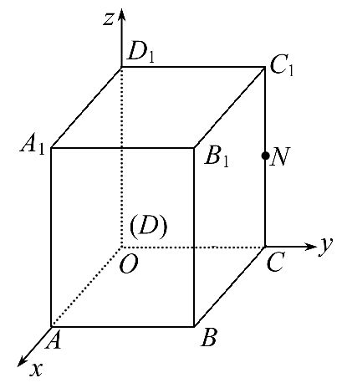
类型一:求空间中点的坐标
【典例1】如图,在长方体ABCD-A₁B₁C₁D₁中,|AB|=4,|AD|=3,|AA₁|=5,分别以DA,DC,DD₁所在的直线为x轴、y轴、z轴,建立空间直角坐标系.
(1)求点A,B,C,D,A₁,B₁,C₁,D₁的坐标.
(2)若N为棱CC₁的中点,求点N的坐标.

Slide 18
【解题指南】(1)根据空间直角坐标系中点的坐标定义去求解.
(2)根据中点坐标公式求解.
【解析】(1)显然D(0,0,0),
因为点A在x轴的正半轴上,且|AD|=3,
所以A(3,0,0).
同理,可得C(0,4,0),D₁(0,0,5).
因为点B在坐标平面xOy内,BC⊥CD,BA⊥AD,所以B(3,4,0).
同理,可得A₁(3,0,5),C₁(0,4,5),与B的坐标相比,点B₁的坐标中只有竖坐标不同,|BB₁|=|AA₁|=5,则B₁=(3,4,5).

Slide 19
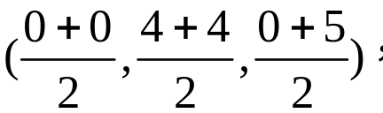
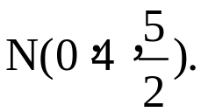
(2)由(1)知C(0,4,0),C₁(0,4,5),则C₁C的中点N为
即

Slide 20
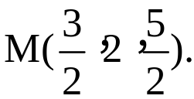
【延伸探究】1.(改变问法)本例条件不变试求直线BD₁与AC₁交点坐标.
【解析】设M是直线BD₁与AC₁的交点,则M是AC₁的中点,又因为A(3,0,0),
C₁(0,4,5),故

Slide 21
2.(变换条件)本例中的长方体若换为棱长为4的正方体,其他条件不变,其结论又如何呢?
【解析】(1)D(0,0,0),A(4,0,0),C(0,4,0),B(4,4,0),A₁(4,0,4),
B₁(4,4,4),C₁(0,4,4),D₁(0,0,4).
(2)因为N是CC₁的中点,故N的坐标为(0,4,2).

Slide 22
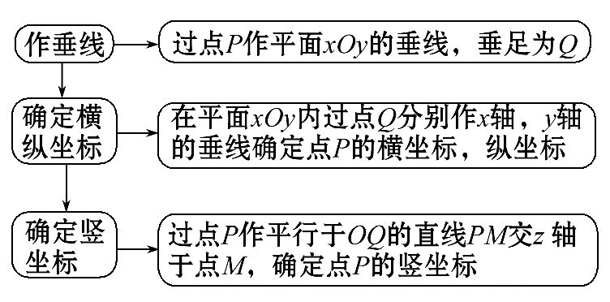
【规律总结】在空间直角坐标系中求空间一点P的坐标的步骤

Slide 23
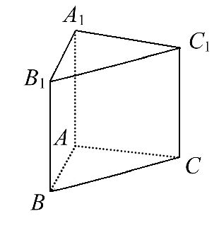
【补偿训练】如图,三棱柱ABC-A₁B₁C₁中,所有棱长都为2,侧棱AA₁⊥底面ABC,建立适当坐标系写出各顶点的坐标.

Slide 24
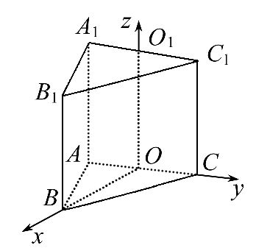

【解析】取AC的中点O和A₁C₁的中点O₁,可得BO⊥AC,分别以OB,OC,OO₁所在直线为x,y,z轴建立空间直角坐标系.
因为三棱柱各棱长均为2,所以OA=OC=1,OB= ,
可得A(0,-1,0),B( ,0,0),C(0,1,0),A₁(0,-1,2),
B₁( ,0,2),C₁(0,1,2).(答案不唯一)

Slide 25
类型二:由空间点的坐标确定点的位置
【典例2】(1)点P(0,1,4)位于 ( )
A.y轴上 B.x轴上
C.xOz平面内 D.yOz平面内
(2)在空间直角坐标系中,作出点M(4,2,5).
【解题指南】(1)根据点P的横坐标、纵坐标、竖坐标的特点来判断.
(2)分别在x轴,y轴,z轴上取点(4,0,0),(0,2,0),(0,0,5),过这三点作轴的垂面,交点即为所求.

Slide 26
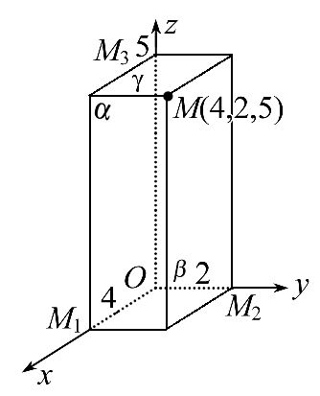
【解析】(1)选D.因为点P(0,1,4)的横坐标为0,所以点P位于yOz平面内.
(2)如图.在x轴上找到点M₁(4,0,0),过M₁作与x轴垂直的
平面α;在y轴上找到点M₂(0,2,0),过M₂作与y轴垂直的
平面β;在z轴上找到点M₃(0,0,5),过M₃作与z轴垂直的
平面γ,则平面α,β,γ交于一点,此交点即为所求作
的点M(4,2,5).

Slide 27
【规律总结】
1.求空间中点P(a,b,c)的位置的四个步骤
(1)在平面xOy内作出点P′(a,b,0).
(2)过点P′作垂直于平面xOy的直线l.
(3)在l上结合z的值与正负截取.
(4)得点P(a,b,c).

Slide 28
2.已知点P的坐标确定其位置的方法
(1)利用平移点的方法,将原点按坐标轴方向三次平移得点P.
(2)构造适合条件的长方体,通过和原点相对的顶点确定点P的位置.
(3)通过作三个分别与坐标轴垂直的平面,由平面的交点确定点P.

Slide 29
【巩固训练】(2015·杭州高一检测)点M(1,2,0)在空间直角坐标系中的位置是在 ( )
A.z轴上 B.xOy平面内
C.yOz平面内 D.xOz平面内
【解析】选B.由点M只有竖坐标为零,可知点M(1,2,0)在xOy平面内.

Slide 30
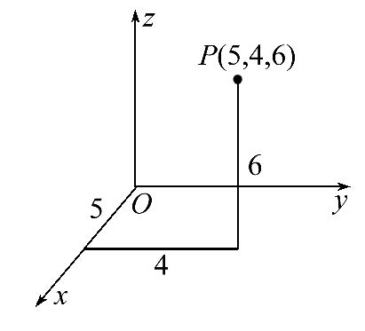
【补偿训练】在空间直角坐标系Oxyz中,作出点P(5,4,6).
【解析】第一步从原点出发沿x轴正方向移动5个单位,第二步沿与y轴平行的方向向右移动4个单位,第三步沿与z轴平行的方向向上移动6个单位(如图),即作出点P(5,4,6).

Slide 31
类型三:空间中点的对称问题
【典例3】在空间直角坐标系中,点P(-2,1,4).
(1)求点P关于x轴的对称点的坐标.
(2)求点P关于xOy平面的对称点的坐标.
(3)求点P关于点M(2,-1,-4)的对称点的坐标.
【解题指南】求对称点的坐标,可以过该点向对称平面或对称轴作垂线并延长,使得垂足为所作线段的中点,再根据有关性质即可写出对称点的坐标.

Slide 32
【解析】(1)由于点P关于x轴对称后,它在x轴的分量不变,在y轴、
z轴的分量变为原来的相反数,所以对称点为P₁(-2,-1,-4).
(2)由于点P关于xOy平面对称后,它在x轴、y轴的分量不变,在z轴的
分量变为原来的相反数,所以对称点为P₂(-2,1,-4).
(3)设对称点为P₃(x,y,z),则点M为线段PP₃的中点.由中点坐标公式,
可得x=2×2-(-2)=6,y=2×(-1)-1=-3,z=2×(-4)-4=-12,所以P₃(6,
-3,-12).

Slide 33
【规律总结】
1.求空间对称点的方法
空间的对称问题可类比平面直角坐标系中点的对称问题,要掌握对称点的变化规律,才能准确求解.对称点的问题常常采用“关于谁对称,谁保持不变,其余坐标相反”这个结论.

Slide 34
2.空间直角坐标系中常见的几种对称
已知空间任一点P(x,y,z)则
①关于原点对称的点的坐标是P₁(-x,-y,-z);
②关于x轴(横轴)对称的点的坐标是P₂(x,-y,-z);
③关于y轴(纵轴)对称的点的坐标是P₃(-x,y,-z);
④关于z轴(竖轴)对称的点的坐标是P₄(-x,-y,z);
⑤关于xOy坐标平面对称的点的坐标是P₅(x,y,-z);
⑥关于yOz坐标平面对称的点的坐标是P₆(-x,y,z);
⑦关于xOz坐标平面对称的点的坐标是P₇(x,-y,z).

Slide 35
【巩固训练】已知点P(2,-5,8),分别写出点P关于原点,x轴,y轴,z轴
和xOz平面的对称点.
【解析】点P(2,-5,8)关于原点的对称点为(-2,5,-8),
点P关于x轴,y轴,z轴的对称点分别为:(2,5,-8),(-2,-5,-8),(-2,5,8).
点P关于xOz平面的对称点为(2,5,8).

Slide 36
【补偿训练】已知M(2,1,3),求M关于原点对称的点M₁,M关于xOy平面对称的点M₂,M关于x轴、y轴对称的点M₃,M₄.
【解题指南】根据空间直角坐标系的点关于坐标轴,坐标平面对称的点的坐标特点来写.
【解析】由于点M与M₁关于原点对称,所以M₁(-2,-1,-3);点M与M₂关于xOy平面对称,横坐标与纵坐标不变,竖坐标变为原来的相反数,所以M₂(2,1,-3);M与M₃关于x轴对称,则M₃的横坐标不变,纵坐标和竖坐标变为原来的相反数,即M₃(2,-1,-3),同理M₄(-2,1,-3).

Slide 37


Slide 38


